Slide 1


Étude sur l’alimentation dans le monde
Eliane CAMUS

Slide 2
Contexte et spécification des données
OBJECTIF : Réaliser une étude de la sous-alimentation dans le monde
Types de données à analyser :
Disponibilité alimentaire par pays, origine et produit que pour 2017
Insécurité alimentaire en millions d’habitants par pays et par année (2013-2016)
Population en milliers d’habitants par pays et par année (2013-2017)
Aide alimentaire en tonnes par pays, produit et par année (2013-2017)

Slide 3
Méthodologie de l’analyse
Importation des bases dans Jupyter
Analyse exploratoire :
Vérification des typologies de données
Harmonisation des unités de valeurs et périodes
Création et manipulation des dataframes pour :
Permettre de recouper les bases entre elles
Effectuer des calculs et ratios sur la sous-nutrition par pays, origine ou produit
Création de différents types de diagrammes :
Modélisation des calculs/ratios
Classements
RGPD : Non applicable dans notre cas

Slide 4
1) Proportion de personnes en état de sous-nutrition en 2017
536 millions de personnes sont en état de sous-nutrition en 2017.
La population mondiale est de 4 183 millions de personnes (excluant les pays non renseignés).
La proportion de personnes en sous-nutrition dans le monde est de 12.81 % (excluant les pays pour lesquels la sous-nutrition n’est pas renseignée).

Slide 5
2) Nombre théorique de personnes qui pourraient être nourries en 2017
En théorie, 9.96 milliards d’hommes pourraient être nourris dans le monde avec la disponibilité alimentaire totale.
La population totale mondiale en 2017 est de 7.54 milliards d’hommes.
La disponibilité alimentaire totale représente 132 % de la population mondiale.
Cela représente 2 869 Kcal/jour/personne, soit plus que les recommandations journalières de 2 100 Kcal/jour/personne.

Slide 6
3) Nombre théorique de personnes qui pourraient être nourries uniquement avec les végétaux en 2017
En théorie, 8.21 milliards d’hommes pourraient être nourris dans le monde avec la disponibilité sur les végétaux.
La population totale mondiale en 2017 est de 7.54 milliards d’hommes.
La disponibilité alimentaire végétale représente 109 % de la population mondiale.
Cela représente 2 367 Kcal/jour/personne, soit plus que les recommandations journalières de 2 100 Kcal/jour/personne.

Slide 7
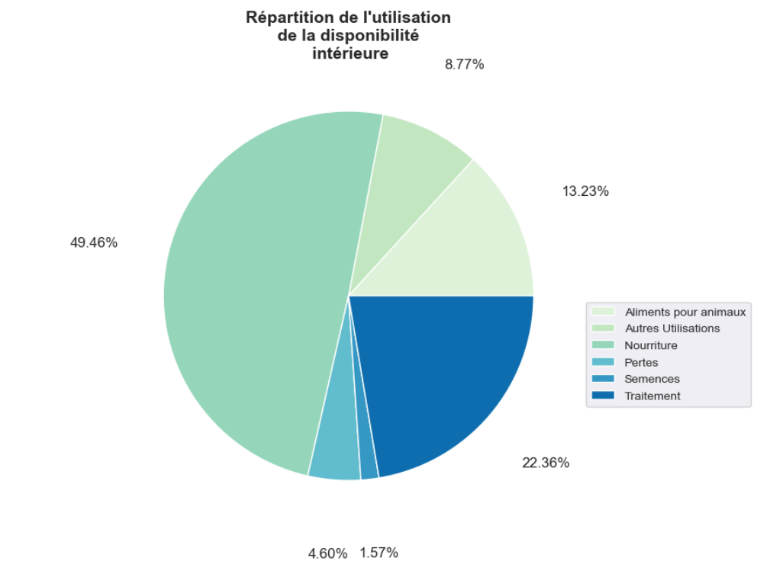
4) Répartition de la disponibilité intérieure

Slide 8
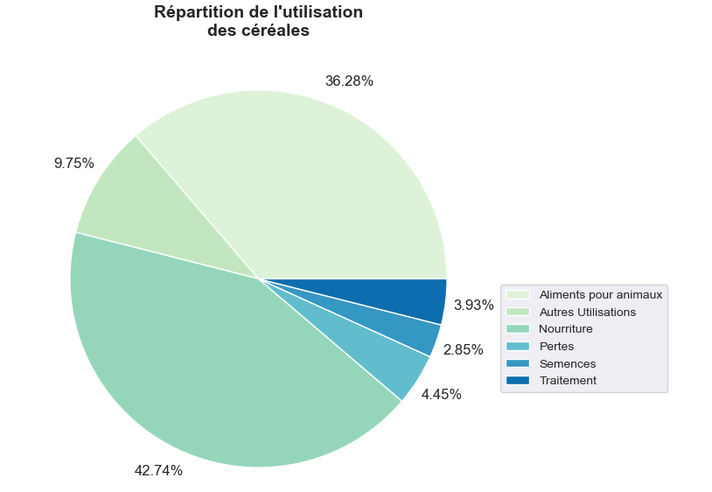
5) Part de l’utilisation des principales céréales entre l’alimentation humaine et animale

Slide 9
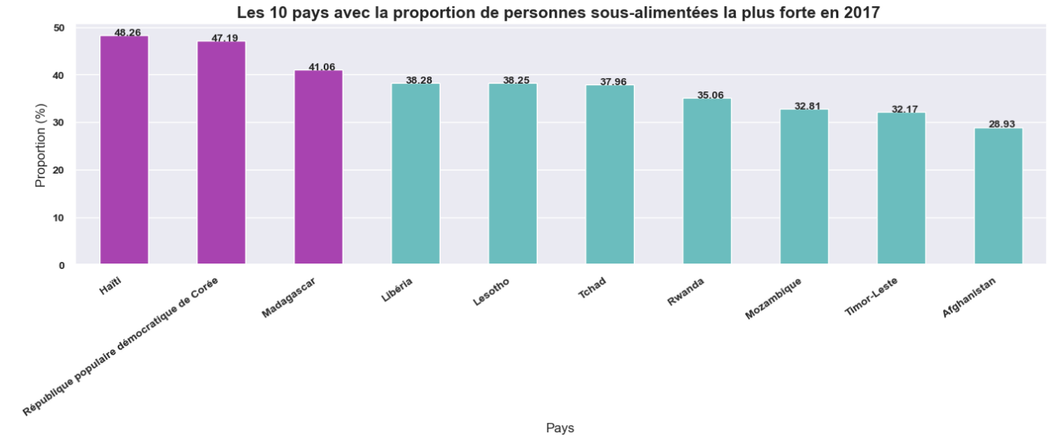
6) Liste des 10 pays où la proportion de personnes en état de sous-nutrition est la plus forte en 2017

Slide 10
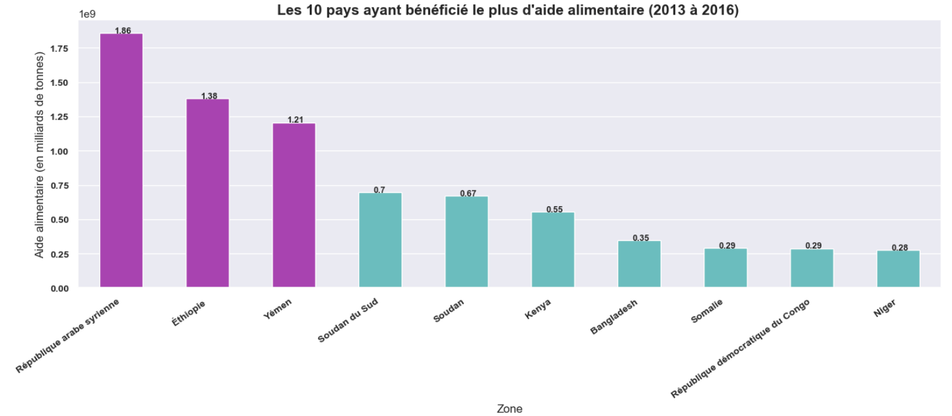
7) Liste des 10 pays qui ont le plus bénéficié de l’aide alimentaire entre 2013 et 2016

Slide 11
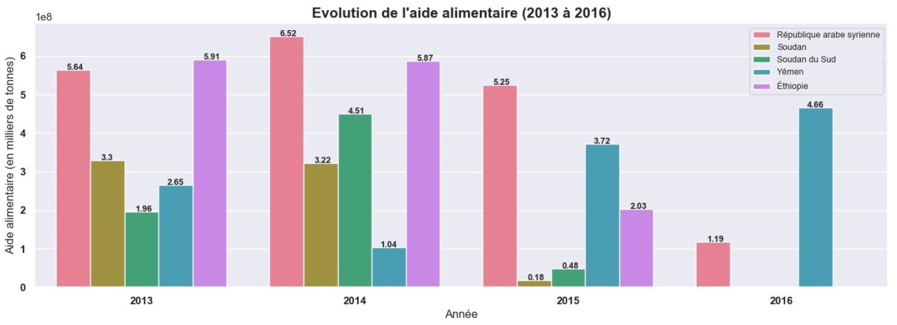
8) Évolution de l’aide alimentaire pour les 5 pays qui en ont le plus bénéficié entre 2013 et 2016

Slide 12
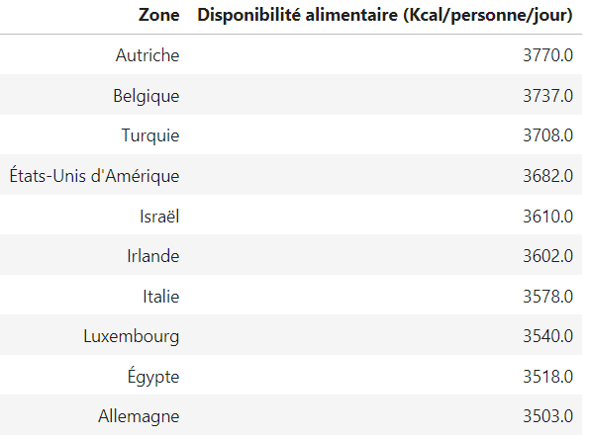
9) Liste des 10 pays qui ont la plus forte disponibilité alimentaire par habitant

Slide 13
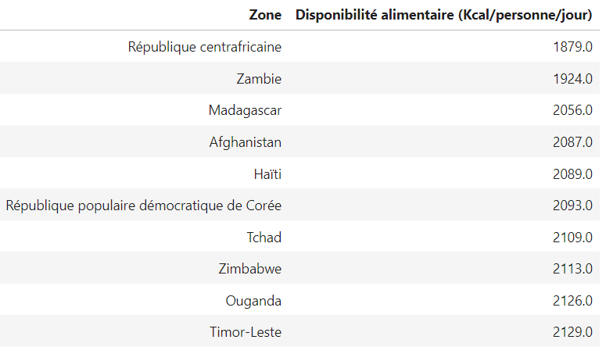
9) Liste des 10 pays qui ont la plus faible disponibilité alimentaire par habitant

Slide 14
10) Étude sur le manioc en Thaïlande
9% : Taux de sous-nutrition en Thaïlande en 2017
83% : Proportion d’exportations rapportée à la production en 2017
0.1 Kcal/jour : Disponibilité par habitant en Thaïlande en 2017

Slide 15
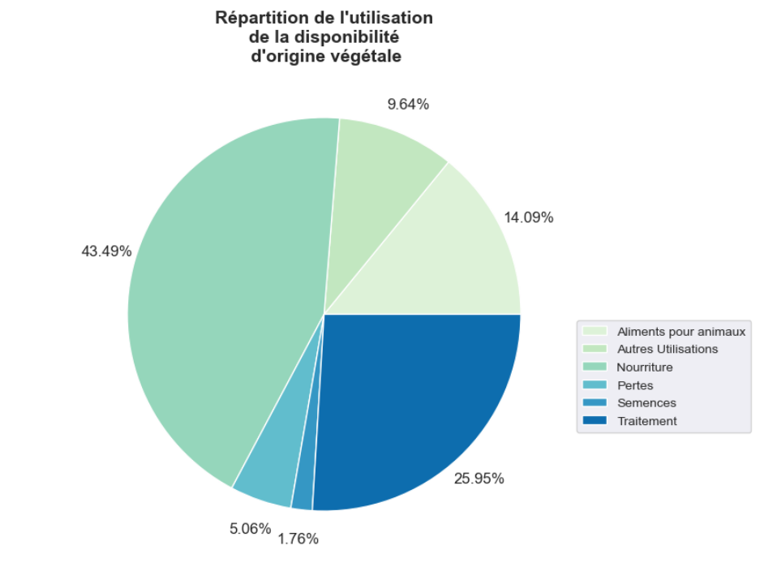
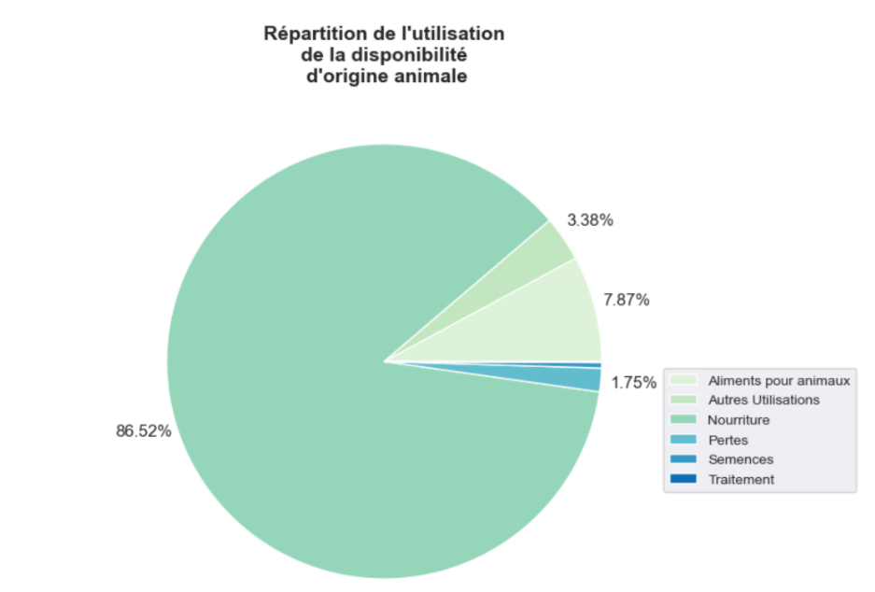
11) a) Analyses complémentaires

Slide 16
11) b) Nombre théorique de personnes qui pourraient être nourries uniquement avec les produits animaux en 2017
En théorie, 1.74 milliards d’hommes pourraient être nourris dans le monde avec la disponibilité sur les animaux.
La population totale mondiale en 2017 est de 7.54 milliards d’hommes.
La disponibilité alimentaire animale représente 23 % de la population mondiale.
Cela représente 502 Kcal/jour/personne, nettement en dessous des recommandations journalières de 2 100 Kcal/jour/personne.

Slide 17
Conclusion
Disponibilité intérieure théorique suffisante pour satisfaire la population mondiale
Disponibilité d’origine végétale suffisante / d’origine animale insuffisante
Problématique de l’allocation des ressources

